Slide 1
Šamanka, s. r. o.
IČ: 54600102 DIČ: CZ54600102 E-MAIL: samankaoalib@gmail.com
TELEFON: +420 710 238 204 WEB: zklidnimysl-nakopnitelo.webnode.cz
Notes:
Úvodní stranu bych upravila, logo bych ponechala vpravo dole jako na ostatních slidech a Napsala bych velkým písmem Šamanka s.r.o., dolů bych doplnila všechny kontaktní údaje a jen bych je nezmiňovala, takhle je to takové chudé. Případně můžete už zde na slide dát váš slogan, nebo ho ponechat na dalším.
Co se týče Loga, jste si jistí, že za Šamanka je čárka? Záleží na tom, jak jste to psali do Obchodního rejstříku.

Slide 2
ZKLIDNI MYSL, NAKOPNI TĚLO!

Slide 3
Firma zabývající se prodejem produktů podporujících imunitu a energii studentů středních a vysokých škol
3

Slide 4
NAŠE POSLÁNÍ
péče o kvalitu života a mentálního zdraví studentů mladá generace jsou motorem společnosti jsou na ně kladeny vysoké požadavky je třeba jim zajistit co nejpříjemnější průchod studiem a maximalizovat jejich výkon a koncentraci student ≠ stroj
4
Notes:
naše poslání, není to moc vize do budoucna

Slide 5
NAŠE PRODUKTY:
Nakopávač
Vitamínová bomba
Tyčinka
Žvýkačky
Notes:
Místo slovíčka nabízíme bych napsala “Naše produkty”

Slide 6
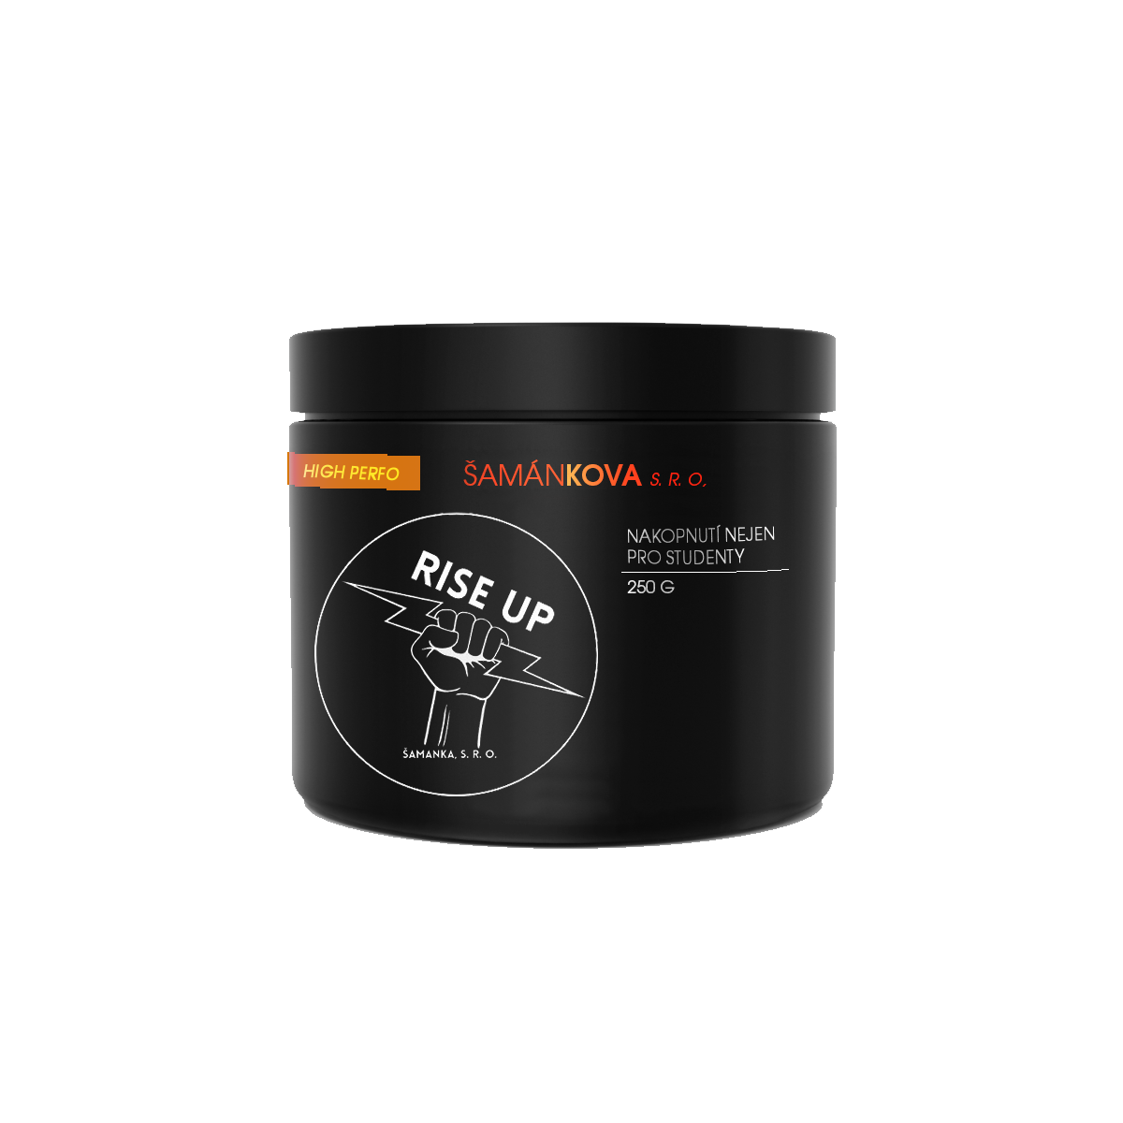
RISE UP NAKOPÁVAČ
Složení:
taurin, kofein:
stavební kámen
l-theanin a theacrin:
potlačují “dojezdy” po kofeinu
Lecitin:
látka podporující aktivitu mozku
Cena: 499 Kč
Notes:
250g
Tady by bylo hezké, aby písmo bylo stejně velké jako na ostatních slidech.
Také by bylo hezké kdyby tam byly doplněny fotky produktů

Slide 7
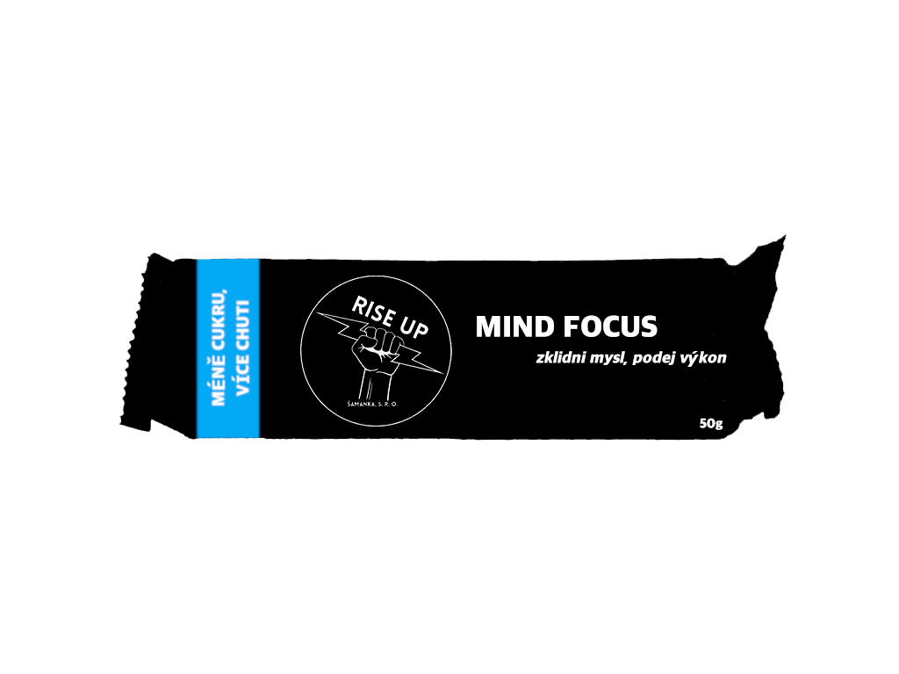
RISE UP TYČINKA
Složení:
kakaová poleva 19%
mléčné bílkoviny*
kakaový prášek 8%
sójový bílkovinný izolát 10%
syrovátkový bílkovinný koncentrát 11%
sójové vločky*, hořká čokoláda 4,5%
sušené mléko odstředěné*
vitamin C, vitamin E, vitamin B5, vitamin B6, vitamin B2, vitamin B1, vitamin B9, vitamin B12
*Alergeny: mléko, sója, vejce + může obsahovat stopy lepku, ořechů arašídů a sezamu
Cena: 39 Kč
Notes:
50g
kakaová poleva 19% (palmový tuk, zahušťovadlo: polydextróza (vláknina), mléčné bílkoviny, kakaový prášek 8%, emulgátor: slunečnicový lecitin, aroma, sladidlo: sukralóza), syrovátkový bílkovinný koncentrát 11%, sójový bílkovinný izolát 10%, sójové vločky, hořká čokoláda 4,5% (kakaová hmota, cukr, kakaové máslo, emulgátor: slunečnicový lecitin, aroma), zvlhčovadlo: glycerol, sušené mléko odstředěné, kakaový prášek, palmový tuk, sušené vaječné bílky, emulgátor: slunečnicový lecitin, sůl, vitaminy: vitamin C (kyselina L-askorbová), niacin (nikotinamid), vitamin E (DL-alfa-tokoferyl-acetát 50%), vitamin B5 (D-pantothenát vápenatý), vitamin B6 (pyridoxin hydrochlorid), vitamin B2 (riboflavin), vitamin B1 (thiamin mononitrát), vitamin B9 (kyselina pteroylmonoglutamová), D-biotin, vitamin B12 (kyanokobalamin); aroma.

Slide 8
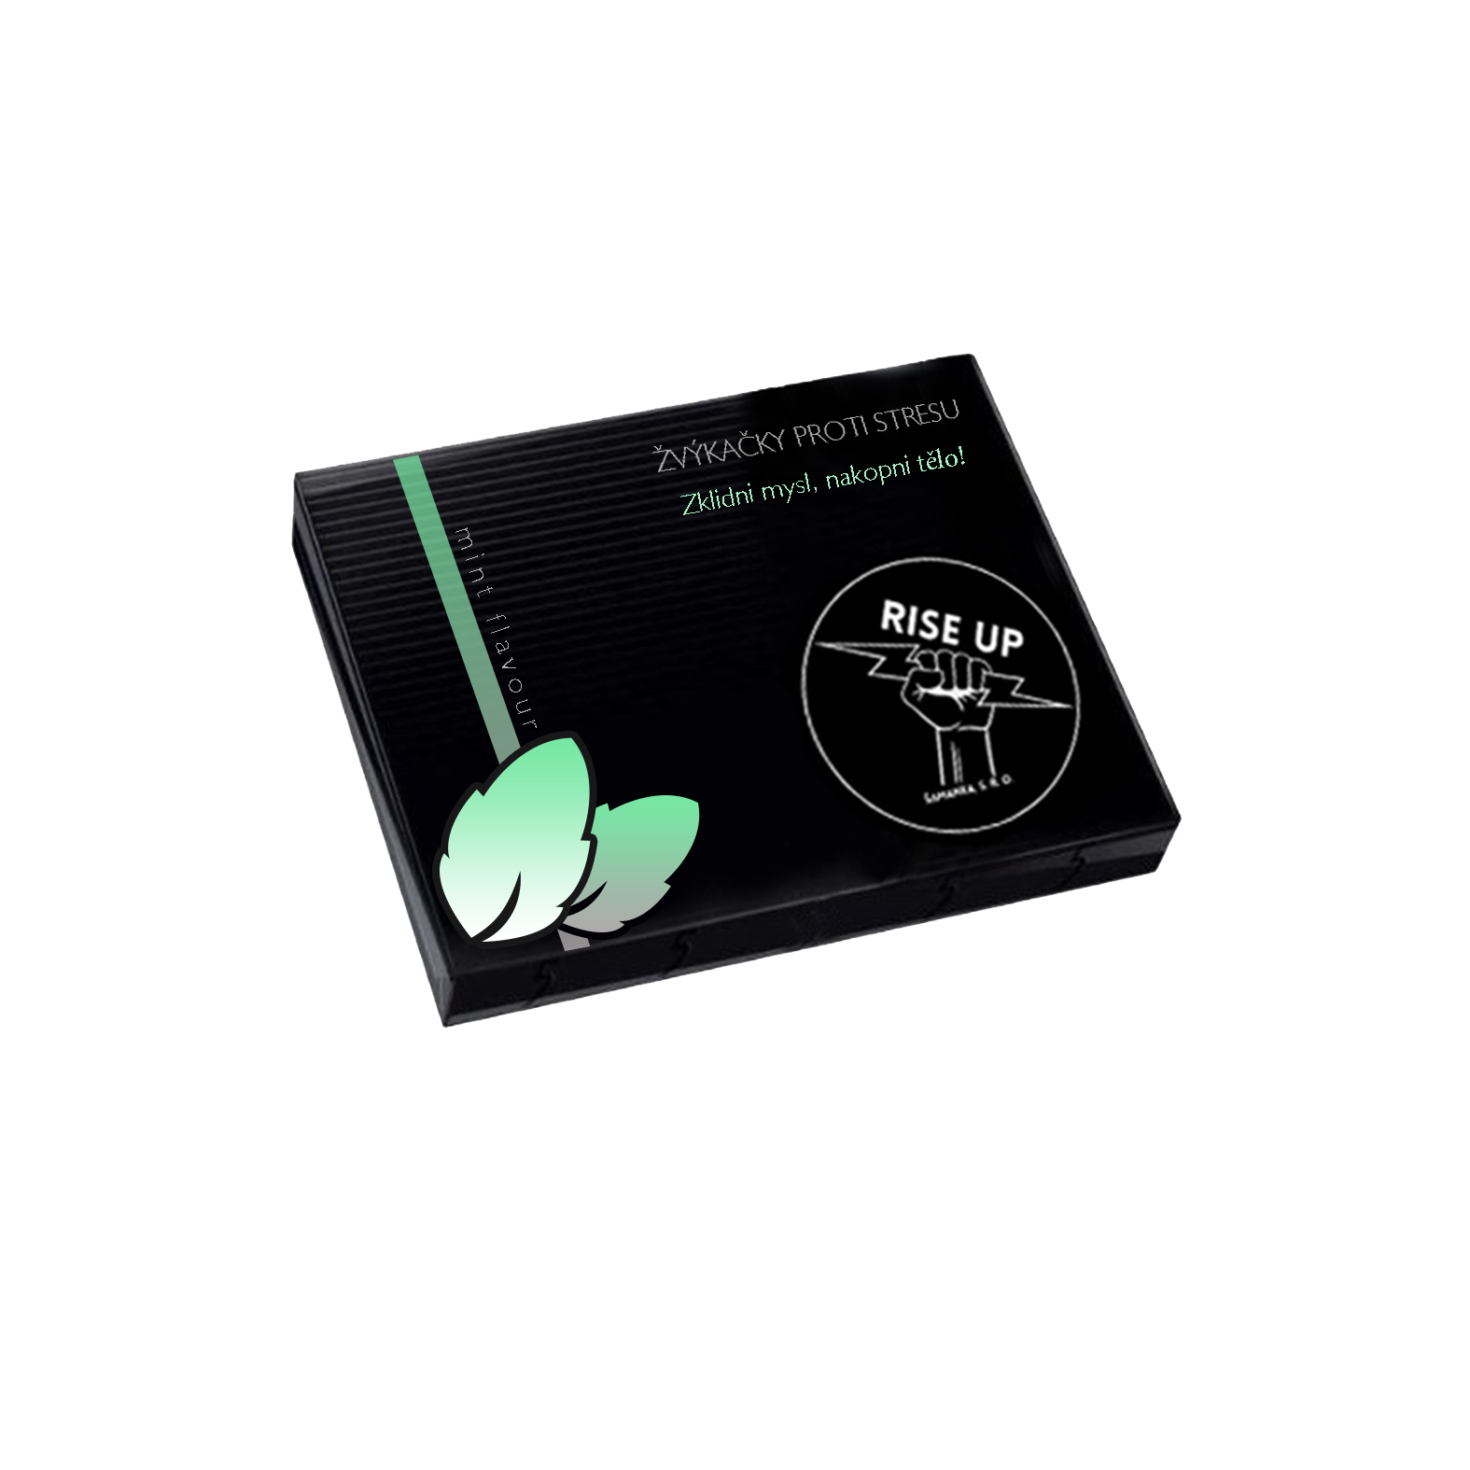
RISE UP ŽVÝKAČKY
Složení:
xylitol (67%)
přírodní gumová báze
olej z máty kadeřavé (2,3%)
přírodní methol
přírodní máta
arabská guma
slunečnicový lecitin
rostlinný glycerol
karnaubský vosk
Cena: 69 Kč
Notes:
??g
podporuje svalovou paměť
https://www.blackkale.cz/peppersmith-zvykacky-mata-kaderava-spearmint--15-g/

Slide 9
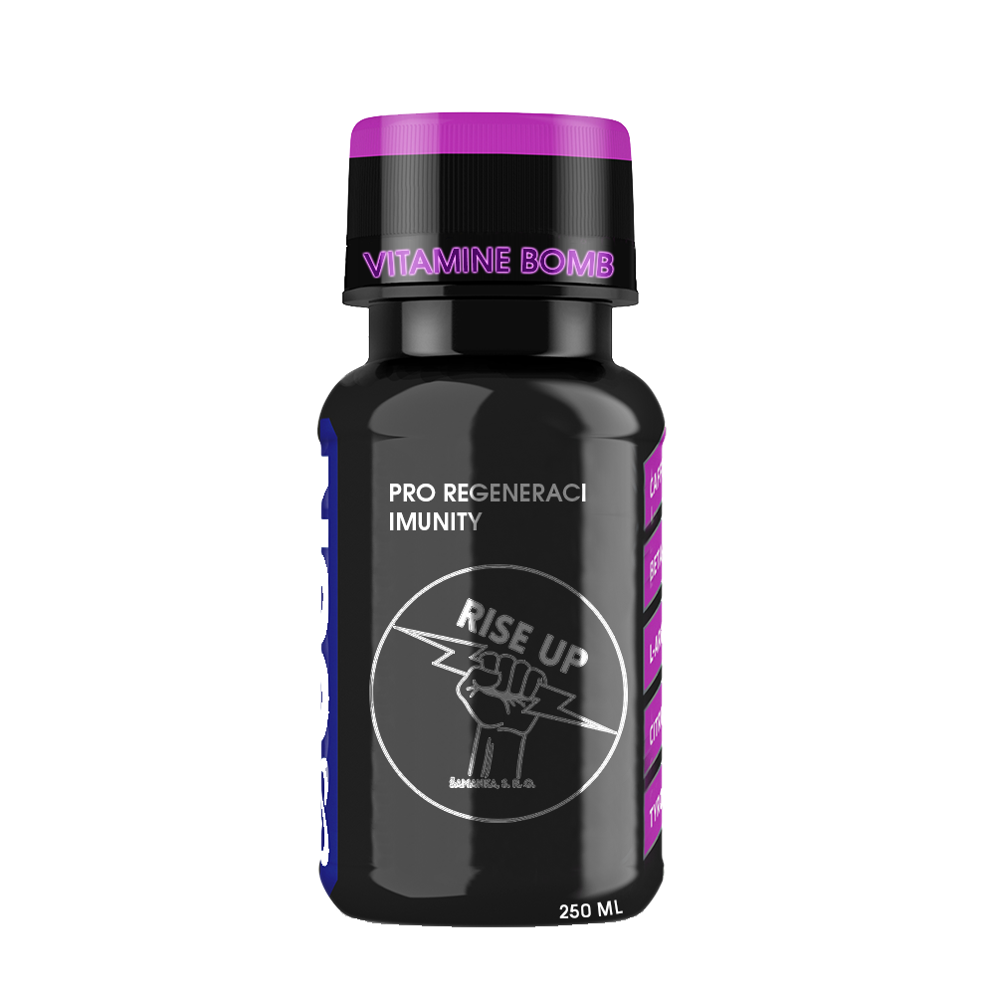
RISE UP VITAMINOVÁ BOMBA
Složení:
Vitamin E
Vitamin C
Vitamin H
Zinek
Jód
Voda
Ovocný sirup
Cukr
Vitamin A
Vitamin B1
Vitamin B2
Vitamin B3
Vitamin B5
Vitamin B6
Vitamin B12
Vitamin D3
Cena: 159 Kč
Notes:
2? tablet

Slide 10
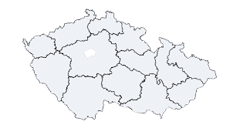
KDE NÁS NAJDETE
Adresa Obchodní akademie a jazyková škola s právem státní jazykové zkoušky Liberec, příspěvková organizace Šamánkova 500/8, 460 01 Liberec
IČ 54600102
DIČ CZ54600102
E-mail samankaoalib@gmail.com
Telefon +420 710 238 204
Web zklidnimysl-nakopnitelo.webnode.cz
Instagram samanka__s.r.o
Naše sídlo
10
Notes:
Tohle je krásné, během prezentace byste měli zmínit, že fungujete na e-shopu, případně přijímáte objednávky přes váš email.
(ze staré prezentace Šamanka, s. r. o.
Obchodní akademie a jazyková škola s právem státní jazykové zkoušky Liberec, příspěvková organizace

